Slide 1


VÝŽIVA ČLOVĚKA
PhDr. Leona Mužíková, Ph.D.
Katedra výchovy ke zdraví
WHO doporučuje, aby výchova ke zdravé výživě, jakožto každodennímu zdroji života, se stala složkou vzdělávání na všech úrovních školského systému.

Slide 2
Výživa člověka
Rozsah předmětu: 1 př.+ 1 sem.+1 jiné (příprava pokrmů ve cvičné kuchyni)
Ukončení předmětu: kolokvium (4 kredity)
Požadavky ke kol.:
    aktivní účast ve výuce - (max.2 absence na seminářích)
    písemný test
    seminární úkoly
      www.viscojis.cz/teens/ - Pracovní sešit pro žáky 8. a 9. ročníku ZŠ – Živiny a voda, Výživová doporučení, Výživa a nemoci – zpracovat odpovědi na otázky
      Časopis Výživa a potraviny –zpracování referátu

Slide 3
Doporučená literatura:
www.viscojis.cz/teens/ - základní studijní literatura
POHYB A VÝŽIVA http://pav.rvp.cz/edukacni-program-zakladni-materialy-2
BLATNÁ J. a kol. Výživa na začátku 21. století. Praha : Společnost pro výživu, 2005.
MUŽÍK V. (ed.). Výživa a pohyb jako součást výchovy ke zdraví na základní škole. Brno : Paido, 2007.
NEVORAL J. Výživa v dětském věku. Jinočany : H+H, 2003.
HŘIVNOVÁ M. Základní aspekty výživy. Olomouc : UP, 2014.
www.vyzivaspol.cz
http://www.efsa.europa.eu/
http://www.bezpecnostpotravin.cz/
www.szu.cz/manual-prevence-v-lekarske-praxi

Slide 4
Osnova předmětu
1. Úvod
2. Živiny a voda
3. Výživa a nemoci
4. Bezpečnost potravin
5. Výživová doporučení
6. Příprava pokrmů

Slide 5
Co Vaše výživa?
Zajímáte se o výživu?
Kde čerpáte informace?
Učili jste se ve škole o výživě?
Snažíte se, aby Vaše výživa byla správná?
Daří se Vám to?
Je pro Vás důležité si pochutnat?

Slide 6
Výživa jako vědecký obor
Vědecký obor vznikl na konci 18. století
Ale ! Prvním praktikujícím výživářem byl starověký řecký lékař Hippokrates (460-380 př. Kr)
Ve 20. století se o výživu začaly zajímat státní instituce.
Dnešní problém oboru – názorová různorodost, popularizace oboru na úkor vědeckého poznání…. („výživě přece rozumí každý“)

Slide 7
Jaký zvolit přívlastek?
Racionální výživa
Zdravá výživa
Správná výživa

Slide 8
Výživa
vnější faktor prostředí, uplatňuje se při vzniku, ale i prevenci onemocnění, asi ze 40 % (Tláskal)
rizikový faktor i protektivní (ochranný) faktor životního stylu
nevhodná výživa se významně podílí na vzniku chronických neinfekčních onemocněních (dříve nazývaných civilizačních nemoci) a na úmrtnosti
„Šest ze sedmi hlavních rizikových faktorů úmrtnosti v rozvinutých zemích je spojeno s tím jak jíme, pijeme a jak se pohybujeme.“ (Kernová)
Poznámka:
Na snížení nemocnosti a úmrtnosti na nemoci srdce a cév ve vyspělých zemích světa se podílelo zejména ovlivnění výživy a dalších faktorů (kouření, pohyb).

Slide 9
Výživa ve vztahu k chronickým neinfekčním nemocem je typická:
nadměrným energetickým příjmem, vysokým příjmem nevhodných tuků (nasycených, trans mastných kyselin), oxid. cholesterolu, cukru, soli, alkoholu
nedostatkem nenasycených mastných kyselin, komplexních sacharidů a vlákniny, vitaminů a minerálních látek
  nadbytek – slazené nápoje, slané potraviny (konvenience, dochucovadla, pečivo), sladkosti, uzeniny, smažené pokrmy…
  nedostatek - ovoce a zelenina, rybí pokrmy, celozrnné potraviny, ořechy a olejnatá semena (kvalitní oleje),…

Slide 10
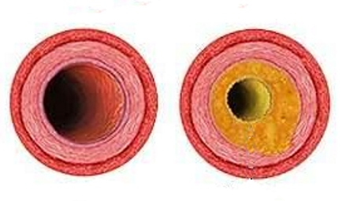
Nepříznivý vliv výživy na zdraví
Nasycené tuky (živočišné), trans tuky, (případně oxid. cholesterol) zvyšují hladinu cholesterolu v krvi a podílí se proto na vzniku aterosklerózy, a jejích orgánových projevů (ischemická choroba srdce a cév, nejznámějším projevem je infarkt myokardu a cévní mozková příhoda).

Slide 11
Nepříznivý vliv výživy na zdraví
vysoký energetický příjem, vysoký příjem nevhodných tuků a nízký příjem vlákniny jsou spojovány s rizikem rakoviny tlustého střeva a konečníku, prsu, dělohy a vaječníků
vysoký příjem soli je spojován se vznikem vysokého krevního tlaku, rakoviny žaludku
nadměrný energetický příjem je spojován s obezitou, která je současně rizikovým faktorem srdečně-cévních onemocnění, cévní onemocnění mozku, diabetes mellitus II. typu, zhoršuje kloubní obtíže, zubní kaz
nedostatečnou konzumací ovoce a zeleniny se snižuje ochranný (protektivní) účinek vitaminu C, A, E u rakovinového bujení
další onemocnění – osteoporóza, DNA, alergie..

Slide 12
Usměrněním výživy lze přímo ovlivnit:
hypercholesterolémii
nadváhu, obezitu
hyperglykémii (zvýšenou hladinu krevního cukru)
diabetes mellitus (2.typu)
částečně:
hypertenzi
ischemickou chorobu srdeční
některá nádorová onemocnění

Slide 13

Dva extrémy výživy:
nadbytek potravy (nevhodná skladba, nadbytek živin- energie)
Evropa a Sev. Amerika
„civilizační nemoci“ - obezita, zubní kaz, cukrovka, srdečně cévní onemocnění, nádorová onemocnění
nedostatek potravy (nedostatek základních živin, vitaminů, minerálních látek)
zejména rozvojové země (chronická podvýživa), vyspělé země jen částečně (např. vegani)
bílkoviny – onemocnění kwashiorkor
B1 (thiamin) – onemocnění beri –beri
B12 (kobalamin) – chudokrevnost
niacin (vit. PP) – onemocnění pellagra
A – šeroslepost
D – křivice
Ca – osteoporóza
Fe – chudokrevnost
I - struma

Slide 14
Zásady správné výživy
Správná výživa = příjem potravy + pohybová aktivita
Správná výživa je taková výživa, která tělu zajistí pravidelný a dostatečný přísun energie a všech živin, které jsou důležité pro zdravý růst a vývoj organizmu a tím slouží k udržení dobré kondice po celý život.
Správná strava je vždy pestrá a pravidelná (5 denních jídel) a zároveň připravená podle všech hygienických zásad a pravidel.

Slide 15
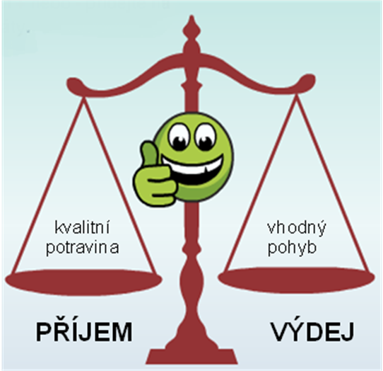
Zásady správné výživy (pohybu)
PRAVIDELNOST
PESTROST
PŘIMĚŘENOST
PŘÍPRAVA
PRAVDIVOST
PITNÝ REŽIM
  viz PAV (Pohyb a výživa)
http://pav.rvp.cz/edukacni-program-zakladni-materialy-2

Slide 16
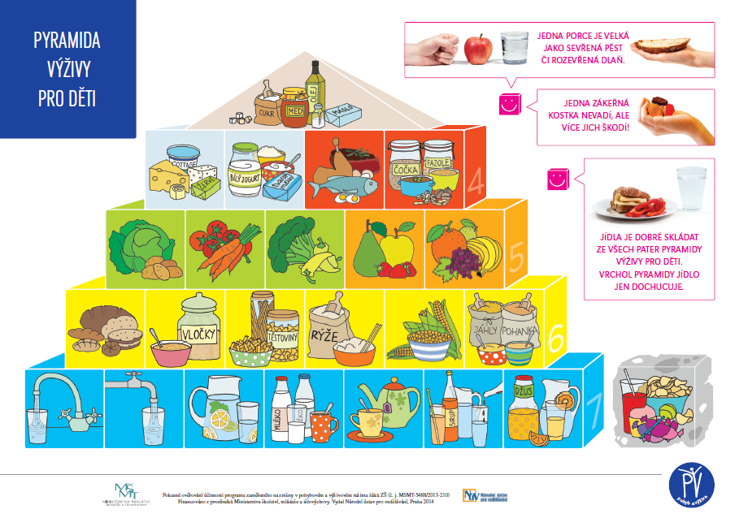

Slide 17
Úkol na 8.3.2016
Prostudovat materiály Programu Pohyb a výživa – Pohyb a výživa šest priorit v pohybovém a výživovém režimu žáků na 1. stupni ZŠ (str. 67 - 103)
http://pav.rvp.cz/edukacni-program-zakladni-materialy-2

Slide 18
DĚKUJI
ZA POZORNOST

